Slide 1
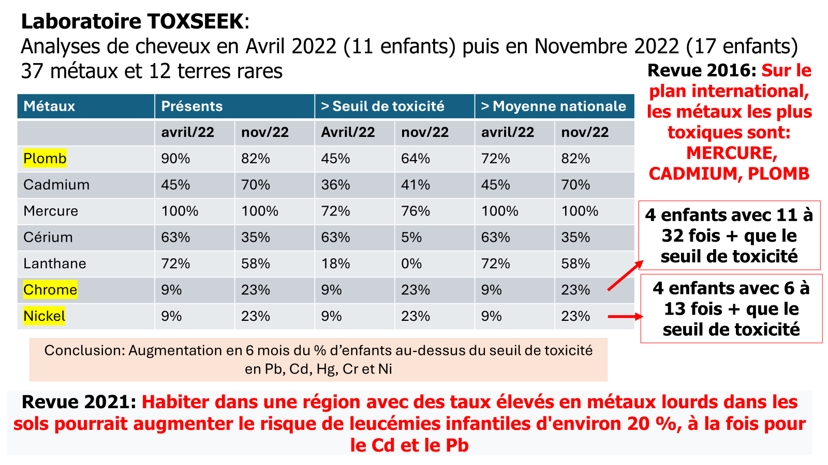

Slide 2
Analyses AIR réalisées
Laboratoire CERTAM:
Analyses de l’air en intérieur: Février 2023 (chez habitant de pont de l’arche) et Mars 2023 (hall principal de l’école maternelle)
Analyse de 40 métaux pendant 24h
Conclusion: pas de dépassement de seuil
ATMO-NORMANDIE analyses uniquement informatives:
Analyses par capteur d’air portatif des particules fines PM 10, 2,5 et 1: mai/juin 2023 à Pont de l’arche, Rouen et Paris.
-PARIS extérieur pic maximal 132
-ROUEN extérieur pic max 80
-PDA école pic à 12/28/8
-PDA collège heure de pointe pic à 18
-Manoir industrie pic à 114

Slide 3
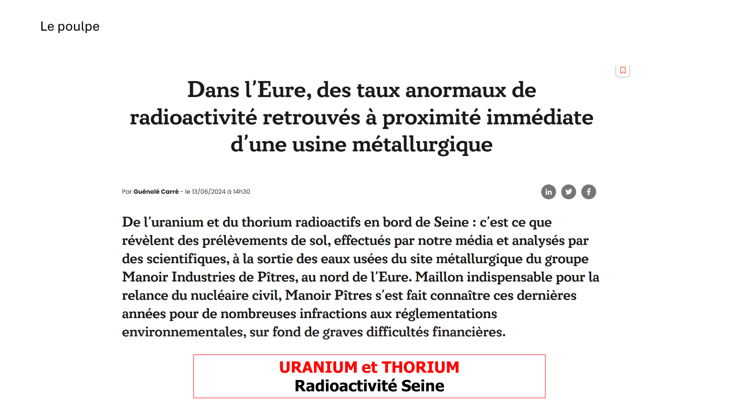

Slide 4
Analyses d’eau du robinet:
1/ cantine de PDA
2/ proche école Igoville

